Slide 2
Брошура

Slide 3
Лого на Кампанията “Безопасна и устойчива железница

Slide 4
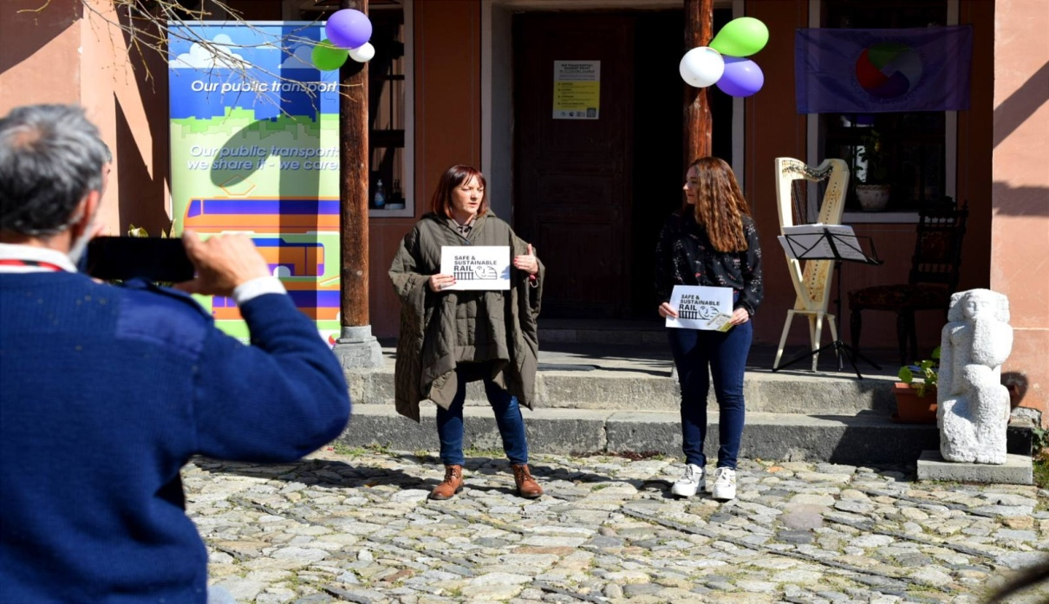
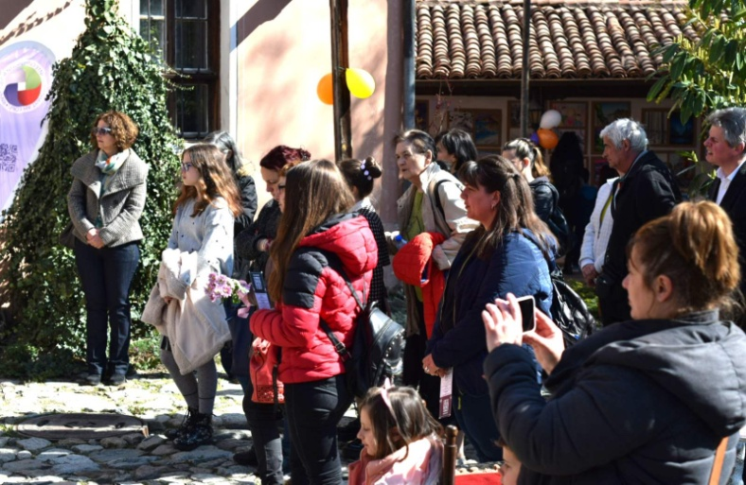
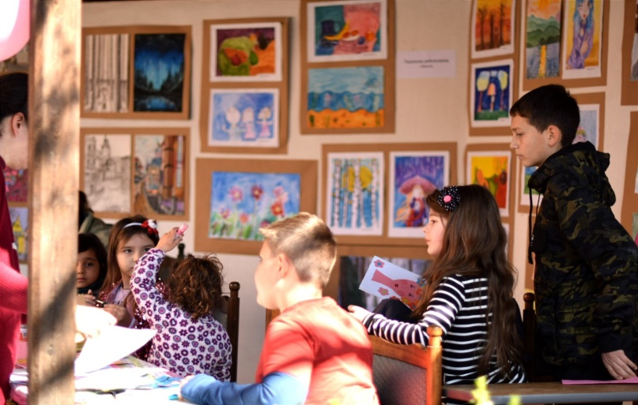
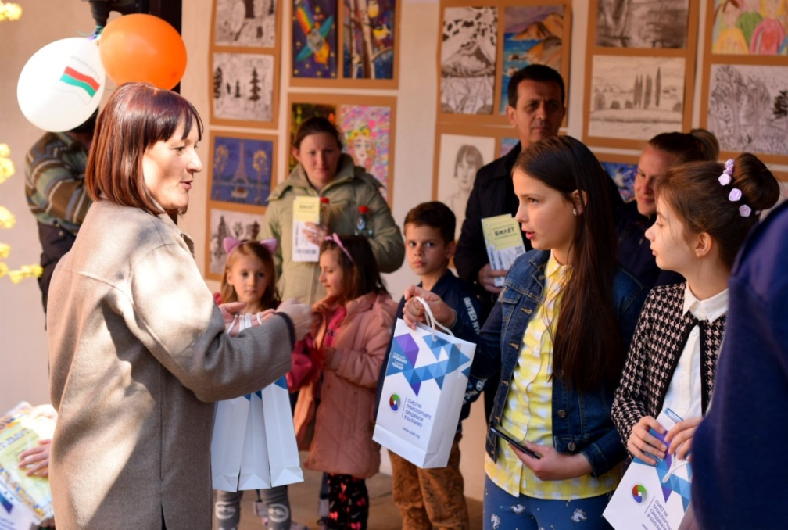
27.03.2022г. Международния ден на Железничаря

Slide 5
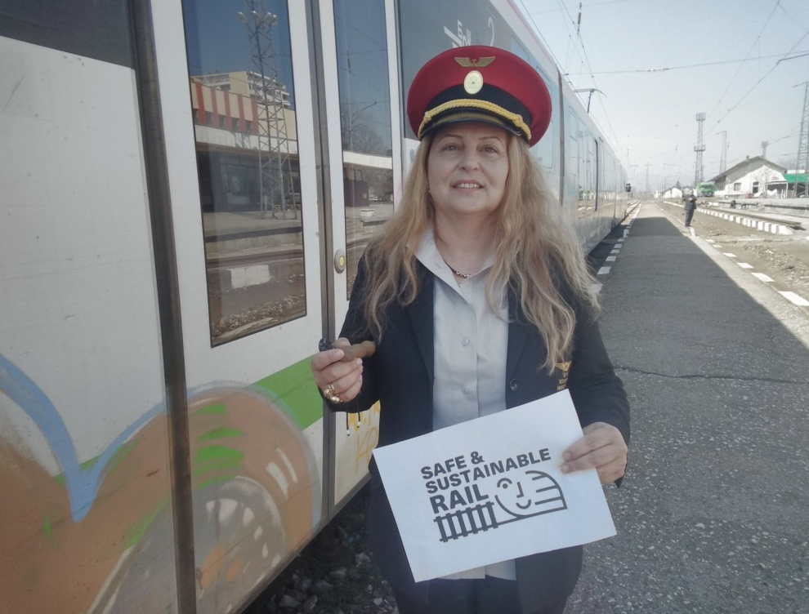
Кампанията в действие

Slide 6
